Slide 1
Diritto penale dell’informatica
«Revenge Porn» e «Deepfake» sulle piattaforme online
Aspetti informatico-giuridici
Dott.ssa Elisabetta Stringhi
International research fellow at ISLC

Slide 2
Agenda
Il fenomeno del «revenge porn» e del «deepfake»
L’inquadramento penalistico del fenomeno
I procedimenti innanzi il GDPD
Il DSA e la responsabilità delle PO e dei VLOPs
L’AI Act e la disciplina del deepfake
Quali prospettive?
«Revenge Porn» e «deepfake» sulle piattaforme online

Slide 3
Agenda
Il fenomeno del «revenge porn» e del «deepfake»
L’inquadramento penalistico del fenomeno
I procedimenti innanzi il GDPD
Il DSA e la responsabilità delle PO e dei VLOPs
L’AI Act e la disciplina del deepfake
Quali prospettive?
«Revenge Porn» e «deepfake» sulle piattaforme online

Slide 4
«Revenge porn» e la cyberviolence
Con il termine «revenge porn» si indica un fenomeno riconducibile alla «cyber-violence».
Come evidenziato da studi svolti a livello internazionale, si può parlare di gender-based cyberviolence.
EUROPEAN INSTITUTE GENDER EQUALITY, Cyber violence against women and girls, 2017,
UNITED NATIONS BROADBAND COMMISSION FOR DIGITAL DEVELOPMENT WORKING GROUP ON BROADBAND AND GENDER, Cyber Violence Against Women and Girls. A world-wide wake-up call, Geneva: Broadband Commission, 2015
«Revenge Porn» e «deepfake» sulle piattaforme online

Slide 5
Cyberviolence: una definizione
“the use of computer systems to cause, facilitate, or threaten violence against individuals that results in, or is likely to result in, physical, sexual, psychological or economic harm or suffering and may include the exploitation of the individual’s circumstances, characteristics or vulnerabilities”.
CYBERCRIME CONVENTION COMMITTEE (T-CY), WORKING GROUP ON CYBERBULLYING AND OTHER FORMS OF ONLINE VIOLENCE, ESPECIALLY AGAINST WOMEN AND CHILDREN, Mappying Study on cyberviolence, T-CY(2017)10, Strasbourg, 9 July 2018.
«Revenge Porn» sulle piattaforme online
«Revenge Porn» e «deepfake» sulle piattaforme online

Slide 6
La Convenzione di Budapest
Cybercrime Convention e il problema di law enforcement
La Convenzione non definisce la fattispecie e non impone agli Stati contraenti la criminalizzazione della stessa, né disciplina la cyberviolence di genere;
Si pone un tema relativo all’armonizzazione delle norme a livello europeo rispetto a questi fenomeni;
Attualmente, non esiste un Protocollo Aggiuntivo per la diffusione di contenuti misogini e omofobici tramite sistemi informativi (esiste per contenuti razzisti e xenofobi);
Si pongono dei problemi estremamente pratici:
difficile armonizzazione a livello europeo;
scarsa cooperazione dei provider (i.e. Telegram).
COUNCIL OF EUROPE, Study on Strategy of Cooperation with Multinational Service Providers, 2016/DGI/JP/3608, 30 August 2017.
«Revenge Porn» sulle piattaforme online
«Revenge Porn» e «deepfake» sulle piattaforme online

Slide 7
Il secondo Protocollo aggiuntivo alla Convenzione di Budapest
Second Additional Protocol to the Convention on Cybercrime on enhanced cooperation and disclosure of electronic evidence (draft) [1680a2219c (coe.int)]
Art. 6 dispone circa una cooperazione diretta tra autorità competenti dello Stato contraente e provider di nomi a dominio nel territorio di un’altra Parte per ottenere informazioni circa le relative registrazioni: l’importanza cruciale di una collaborazione cross-border per ottenere prove rilevanti (cfr. paragrafi 5, 73).
Criticità: rimane non affrontato il fenomeno del «revenge porn» (cfr. paragrafi 37, 42).
«Revenge Porn» sulle piattaforme online
«Revenge Porn» e «deepfake» sulle piattaforme online

Slide 8
La Convenzione di Istanbul
Istanbul Convention e l’assenza di una norma specifica sulla cyberviolence
Art. 33 «Violenza psicologica»
Art. 40 «Violenza sessuale»
Le raccomandazioni del Gruppo GREVIO indicano come sia fondamentale agire nei confronti della violenza online come quella offline:
“cyber violence and offline forms of violence against women and girls as an expression of the same phenomenon, namely gender-based violence. Online violence against women and girls should therefore be seen as a continuum of offline violence and as a means to maintain women in an inferior position in the digital sphere and in real life”
GREVIO, comments on an earlier drafts on CYBERCRIME CONVENTION COMMITTEE (T-CY)
«Revenge Porn» sulle piattaforme online
«Revenge Porn» e «deepfake» sulle piattaforme online

Slide 9
Il framework del Consiglio d’Europea
Le linee guida del Consiglio d’Europa sottolineano l’importanza di coinvolgere il settore privato nella prevenzione della GbV (si possono includere le piattaforme online).
COUNCIL OF EUROPE, Encouraging the participation of the private sector and the media in the prevention of violence against women and domestic violence: Article 17 of the Istanbul Convention: A collection of papers on the Council of Europe on preventing and combating violence against women and domestic violence, Strasbourg, January 2016, [https://rm.coe.int/16805970bd].
«Revenge Porn» sulle piattaforme online
«Revenge Porn» e «deepfake» sulle piattaforme online

Slide 10
«Revenge porn»: una definizione
«Image-based sexual abuse»
«Non-consensual dissemination of intimate images»
«Diffusione illecita di immagini sessualmente esplicite» (Art. 612-ter c.p.)
McGlynn, C., Rackley, E., & Houghton, R. (2017). Beyond ‘revenge porn’: The continuum of image-based sexual abuse. Feminist Legal Studies, 25(1), 25–46.
«Revenge Porn» sulle piattaforme online
«Revenge Porn» e «deepfake» sulle piattaforme online

Slide 11
Studi quantitativi: una violenza di genere
Gli studi quantitativi sul fenomeno sono scarsi.
Secondo un report della Cyber Civil Rights Initiative, condotto su un campione di 1606 intervistati, di cui 361 vittime, l’82% ha sofferto un impatto significativo sulla vita sociale e occupazionale, mentre il 54% ha avuto difficoltà a concentrarsi nel lavoro/studio. Il 55% e il 57% temono per la propria reputazione e prospettiva professionale, 13% ha difficoltà ad ottenere un lavoro, l’8% ha lasciato il proprio lavoro e il 6% è stato licenziato e/o cacciato da scuola.
CYBER CIVIL RIGHTS INITIATIVE, Revenge Porn Statistics, 2014. Disponibile online: [https://www.cybercivilrights.org/wp-content/uploads/2014/12/RPStatistics.pdf].
«Revenge Porn» sulle piattaforme online
«Revenge Porn» e «deepfake» sulle piattaforme online

Slide 12
Studi quantitativi: una violenza di genere
CYBER CIVIL RIGHTS INITIATIVE, Revenge Porn Statistics, 2014. Available online from: [https://www.cybercivilrights.org/wp-content/uploads/2014/12/RPStatistics.pdf].
EUROPEAN INSTITUTE FOR GENDER EQUALITY, Cyber violence against women and girls, 2017.
«Revenge Porn» sulle piattaforme online
«Revenge Porn» e «deepfake» sulle piattaforme online

Slide 13
Studi qualitativi: gli impatti psicologici
Gli esiti di uno studio qualitativo condotto tra Febbrario 2014 e Gennaio 2015 con 15 vittime (donne) mostra come l’impatto sulla salute psico-fisica sia devastante e presenti analogie con la violenza sessuale.
Tra gli esiti più comuni: perdita di fiducia negli altri, PTSD, ansia, depressione, disturbo del sonno, bassa autostima.
Si tratta di aspetti che, secondo l’autrice dello studio, i legislatori dovrebbero considerare nel disciplinare questo fenomeno.
BATES, S., (2016). “Revenge porn and mental health: a qualitative analysis of the mental health effects of revenge porn on female survivors”, Feminist Criminology, pp. 1-21.
«Revenge Porn» sulle piattaforme online
«Revenge Porn» e «deepfake» sulle piattaforme online

Slide 14
Il fenomeno: metodi di acquisizione dei file
Esistono diversi metodi di acquisizione dei file contenenti immagini intime:
«sexting» (condivisione consensuale);
perdita del dato (data leak);
accesso abusivo a sistema informatico;
ripresa illecita (anche live-streaming).
«Revenge Porn» sulle piattaforme online
«Revenge Porn» e «deepfake» sulle piattaforme online

Slide 15
Il fenomeno: la diffusione dei file
Comunque acquisiti, i file sono principalmente diffusi:
tramite piattaforme online pornografiche (i.e. PornHub);
tramite piattaforme online di messaggistica (i.e. Telegram, Whatsapp);
tramite piattaforme online di social networking (i.e. Facebook, Instagram, Twitter, TikTok);
tramite piattaforme online di file sharing (i.e. Dropbox);
tramite piattaforme online di video-sharing e/o live-streaming (i.e. YouTube, Twitch).
«Revenge Porn» sulle piattaforme online
«Revenge Porn» e «deepfake» sulle piattaforme online

Slide 16
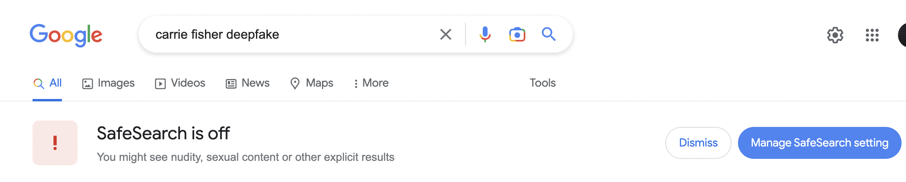
Il fenomeno: l’indicizzazione dei contenuti
Una volta diffusi i file, questi possono essere indicizzati nei motori di ricerca in riferimento alla persona ritratta.
Si pone un tema, quello legato al c.d. «diritto all’oblio» dell’interessato.
In concreto, purtroppo, difficilmente attuabile.
«Revenge Porn» sulle piattaforme online
«Revenge Porn» e «deepfake» sulle piattaforme online

Slide 17
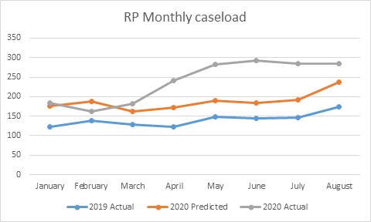
Il fenomeno: «the tip of a very big iceberg» e gli effetti del lockdown
UK’s Revenge Porn Hotline registra un incremento del 98% durante Aprile 2020 rispetto ad Aprile 2019.
Revenge porn pandemic: Rise in reports shows no sign of slowing even as lockdown eases | Safer Internet Centre
«Revenge Porn» sulle piattaforme online
«Revenge Porn» e «deepfake» sulle piattaforme online

Slide 18
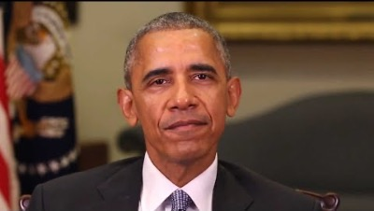
Il fenomeno: le nuove frontiere dell’IA
«Revenge Porn» sulle piattaforme online
«Revenge Porn» e «deepfake» sulle piattaforme online

Slide 19
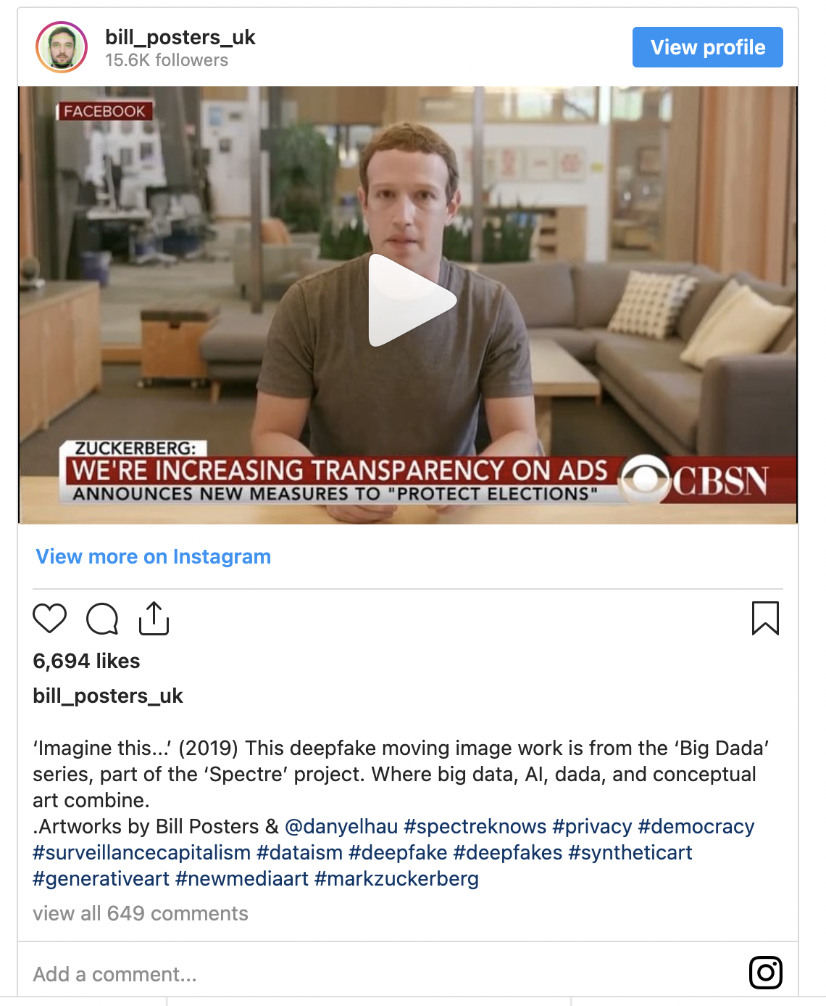
Il fenomeno: le nuove frontiere dell’IA
«Revenge Porn» sulle piattaforme online
«Revenge Porn» e «deepfake» sulle piattaforme online

Slide 20
Il fenomeno: il «deepfake»
«manipulated or synthetic audio or visual media that seem authentic, and which feature people that appear to say or do something they have never said or done, produced using artificial intelligence techniques, including machine learning and deep learning»
- European Parliament, Tackling deepfakes in European policy
«Revenge Porn» sulle piattaforme online
«Revenge Porn» e «deepfake» sulle piattaforme online

Slide 21
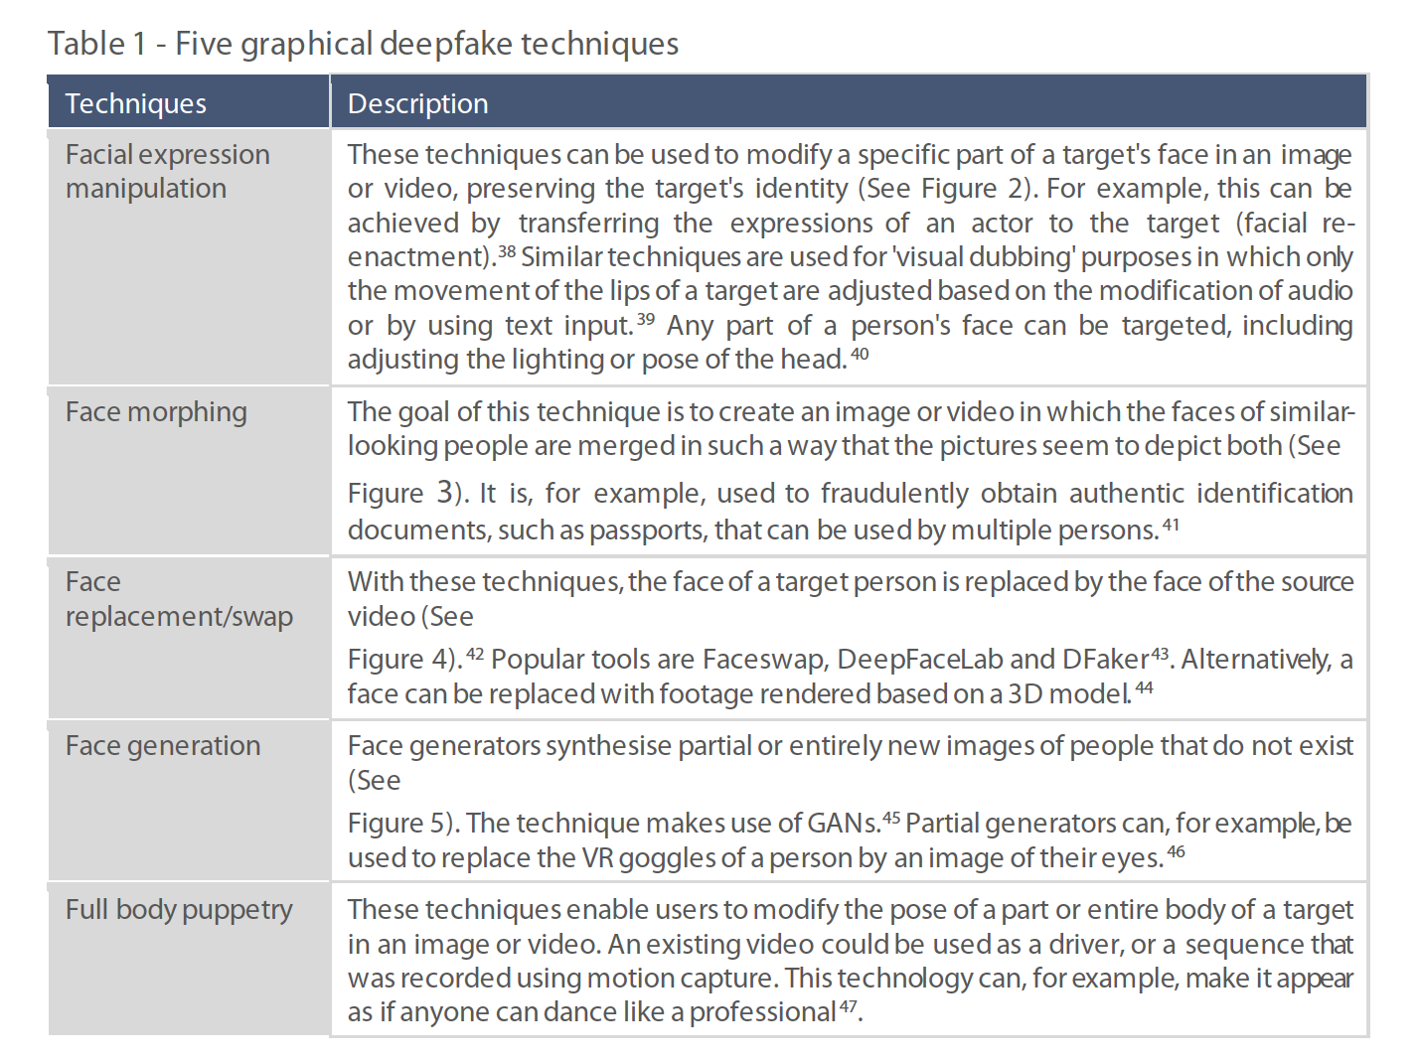
Il fenomeno: il deepfake
«Revenge Porn» sulle piattaforme online
«Revenge Porn» e «deepfake» sulle piattaforme online

Slide 22
Il fenomeno: il deepfake – morphing
«Revenge Porn» sulle piattaforme online
«Revenge Porn» e «deepfake» sulle piattaforme online

Slide 23
Il fenomeno: il deepfake – face replacement
«Revenge Porn» sulle piattaforme online
«Revenge Porn» e «deepfake» sulle piattaforme online

Slide 24
Il fenomeno: il deepfake – face generation
«Revenge Porn» sulle piattaforme online
«Revenge Porn» e «deepfake» sulle piattaforme online

Slide 25
Il fenomeno: il deepfake – «body puppetry»
«Revenge Porn» sulle piattaforme online
«Revenge Porn» e «deepfake» sulle piattaforme online

Slide 26
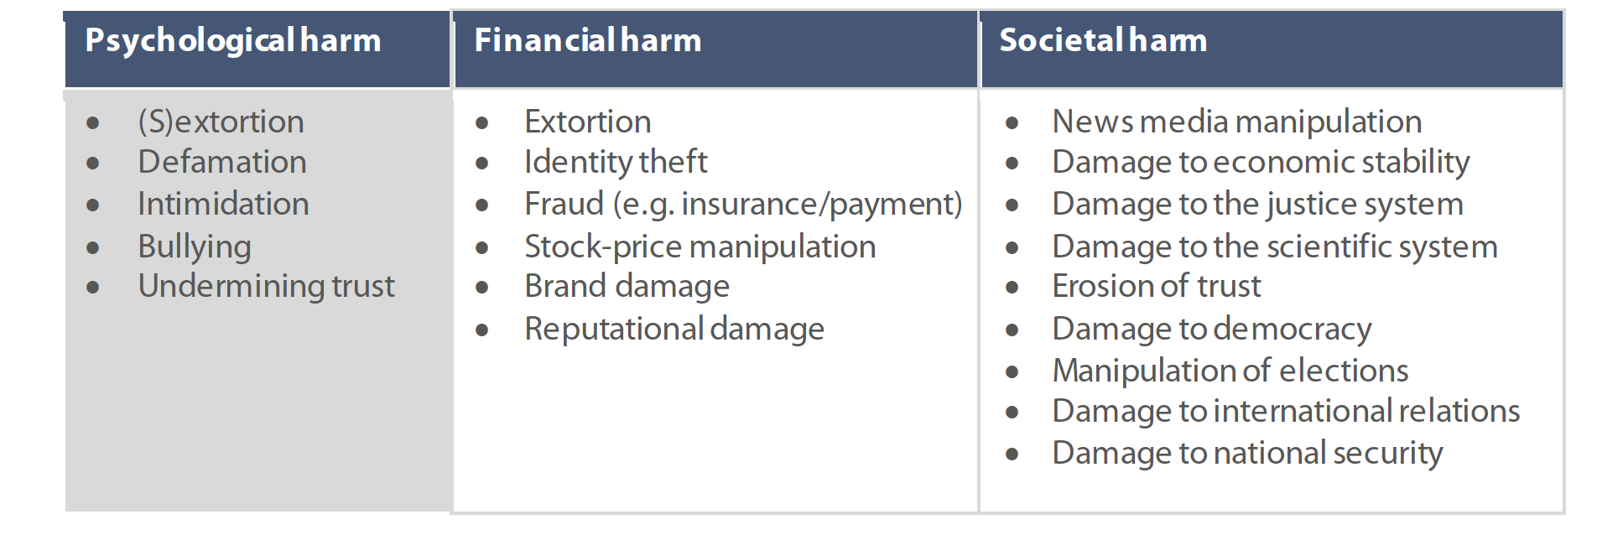
I rischi ed impatti possibili per utenti
Psicologici, finanziari e sociali
«Revenge Porn» sulle piattaforme online
«Revenge Porn» sulle piattaforme online
«Revenge Porn» e «deepfake» sulle piattaforme online

Slide 27
Il fenomeno: il deepfake applicato alla GbV
Nuove tecniche di IA consentono la creazione delle immagini intime a partire da file già disponibili online.
2 tecnologie principali:
c.d. auto-encoder;
c.d. Generative Adversarial Networks.
«Revenge Porn» sulle piattaforme online
«Revenge Porn» e «deepfake» sulle piattaforme online

Slide 28
Il fenomeno: deepfake non consensuali
Il caso: da «deepfakes» e la Principessa Leia a Emma Watson, Scarlett Johansson e Michelle Obama
Come stimato nel Settembre 2019, di 134.364.438 video deepfake presenti online, il 94% è costituito da immagini intime diffuse («pornografiche»).
Risulta difficile un inquadramento a livello legislativo della nuova fattispecie (i.e. riforme in USA, UK).
AJDER, H., PATRINI, G., CAVALLI, F., CULLEN, L., The State of Deepfakes: Landscape, Threats, and Impact, September 2019.
MANIA, K. The Legal Implications and Remedies Concerning Revenge Porn and Fake Porn: A Common Law Perspective Sexuality & Culture (2020) 24:2079–2097 https://doi.org/10.1007/s12119-020-09738-0.
«Revenge Porn» sulle piattaforme online
«Revenge Porn» e «deepfake» sulle piattaforme online

Slide 29

Il fenomeno: lo sviluppo di applicativi
Il caso: Deepnude App
«Revenge Porn» sulle piattaforme online
«Revenge Porn» e «deepfake» sulle piattaforme online

Slide 30
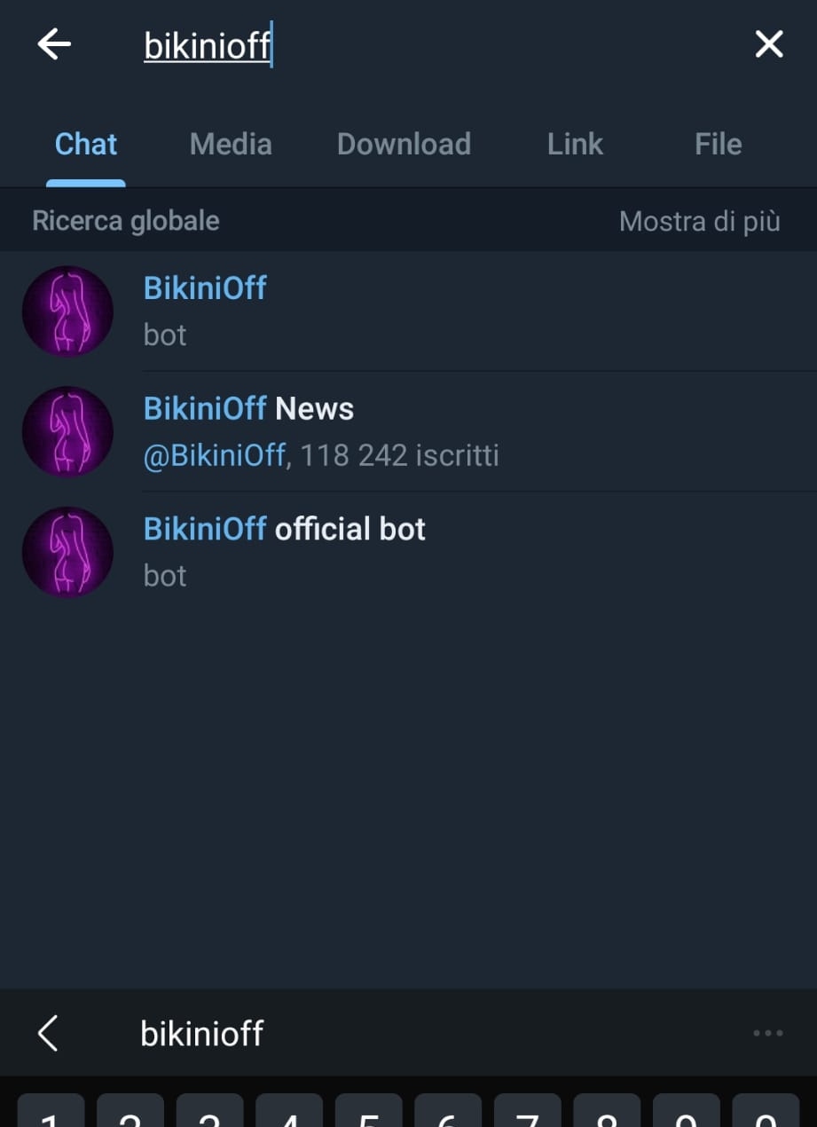

Il fenomeno: lo sviluppo di applicativi
Il caso: Bikini Off
«Revenge Porn» sulle piattaforme online
«Revenge Porn» e «deepfake» sulle piattaforme online

Slide 31
Il fenomeno: strumentalizzare i deepfake
Il caso: deefake e la campagna d’odio contro Rana Ayyub (ONU)
GENEVA (24 May 2018) – UN human rights experts* are calling on the authorities in India to act urgently to protect journalist Rana Ayyub, who has received death threats following an online hate campaign.
Ms Ayyub is an independent journalist and writer whose work has included investigations into alleged crimes committed by public and government officials. According to information received by the experts, the issue intensified after a malicious Tweet on 20 April falsely quoted Ms Ayyub as supporting child rapists and saying that Muslims were no longer safe in India.
The experts expressed further alarm that a faked pornographic video purporting to show Ms Ayyub was also recently circulated online, triggering new threats.
OHCHR | UN experts call on India to protect journalist Rana Ayyub from online hate campaign
«Revenge Porn» sulle piattaforme online
«Revenge Porn» e «deepfake» sulle piattaforme online

Slide 32
Agenda
Il fenomeno del «revenge porn» e del «deepfake»
L’inquadramento penalistico del fenomeno
I procedimenti innanzi il GDPD
Il DSA e la responsabilità delle PO e dei VLOPs
L’AI Act e la disciplina del deepfake
Quali prospettive?
«Revenge Porn» e «deepfake» sulle piattaforme online

Slide 33
Italia: la riforma «Codice Rosso» (L. 69/2019)
La riforma «Codice Rosso» ha l’obiettivo di contrastare la violenza domestica e di genere.
In quest’ottica, la riforma ha introdotto 4 nuove fattispecie di reato, tra cui l’art. 612.ter c.p., il reato di diffusione di materiale multimediale sessualmente esplicito.
L’introduzione del reato era stato richiesto a gran voce dalla società civile.
Il processo di approvazione legislativa è stato concitato a seguito dell’episodio «Giulia Sarti».
Nell’ambito di tale grave episodio, il Garante Privacy ha richiamato i giornalisti al rispetto del Codice deontologico dei giornalisti e alla normativa di protezione dei dati personali, per evitare un’ulteriore diffusione delle immagini sessualmente esplicite in circolazione in rete.
«Revenge Porn» sulle piattaforme online
«Revenge Porn» e «deepfake» sulle piattaforme online

Slide 34
Italia: la riforma «Codice Rosso» (L. 69/2019)
L’articolo 612-ter CP
(Codice Rosso)
Salvo che il fatto costituisca più grave reato, chiunque, dopo averli realizzati o sottratti, invia, consegna, cede, pubblica o diffonde immagini o video a contenuto sessualmente esplicito, destinati a rimanere privati, senza il consenso delle persone rappresentate, è punito con la reclusione da uno a sei anni e con la multa da euro 5.000 a euro 15.000.
La stessa pena si applica a chi, avendo ricevuto o comunque acquisito le immagini o i video di cui al primo comma, li invia, consegna, cede, pubblica o diffonde senza il consenso delle persone rappresentate al fine di recare loro nocumento.
La pena è aumentata se i fatti sono commessi dal coniuge, anche separato o divorziato, o da persona che è o è stata legata da relazione affettiva alla persona offesa ovvero se i fatti sono commessi attraverso strumenti informatici o telematici.
«Revenge Porn» sulle piattaforme online
«Revenge Porn» e «deepfake» sulle piattaforme online

Slide 35
Italia: la riforma «Codice Rosso» (L. 69/2019)
L’articolo 612-ter CP
La pena è aumentata da un terzo alla metà se i fatti sono commessi in danno di persona in condizione di inferiorità fisica o psichica o in danno di una donna in stato di gravidanza.
Il delitto è punito a querela della persona offesa. Il termine per la proposizione della querela è di sei mesi. La remissione della querela può essere soltanto processuale. Si procede tuttavia d'ufficio nei casi di cui al quarto comma, nonché quando il fatto è connesso con altro delitto per il quale si deve procedere d'ufficio
«Revenge Porn» sulle piattaforme online
«Revenge Porn» e «deepfake» sulle piattaforme online

Slide 36
Agenda
Il fenomeno del «revenge porn» e del «deepfake»
L’inquadramento penalistico del fenomeno
I procedimenti innanzi il GDPD
Il DSA e la responsabilità delle PO e dei VLOPs
L’AI Act e la disciplina del deepfake
Quali prospettive?
«Revenge Porn» e «deepfake» sulle piattaforme online

Slide 37

Italia: il ruolo dell’Autorità Garante nel contrasto alla «cyber violence»
I nuovi poteri del Garante Privacy Italiano
«Revenge Porn» sulle piattaforme online
«Revenge Porn» e «deepfake» sulle piattaforme online

Slide 38
Italia: il ruolo dell’Autorità Garante nel contrasto alla «cyber violence»
Art. 144-bis (Revenge porn) – Codice privacy
Chiunque, compresi i minori ultraquattordicenni, abbia fondato motivo di ritenere che registrazioni audio, immagini o video o altri documenti informatici a contenuto sessualmente esplicito che lo riguardano, destinati a rimanere privati, possano essere oggetto di invio, consegna, cessione, pubblicazione o diffusione attraverso piattaforme digitali senza il suo consenso ha facolta' di segnalare il pericolo al Garante, il quale, nelle quarantotto ore dal ricevimento della segnalazione, decide ai sensi degli articoli 143 e 144 del presente codice.
Quando le registrazioni audio, le immagini o i video o gli altri documenti informatici riguardano minori, la segnalazione al Garante puo' essere effettuata anche dai genitori o dagli esercenti la responsabilita' genitoriale o la tutela.
«Revenge Porn» sulle piattaforme online
«Revenge Porn» e «deepfake» sulle piattaforme online

Slide 39
Italia: il ruolo dell’Autorità Garante nel contrasto alla «cyber violence»
Art. 144-bis (Revenge porn) – Codice privacy
3. Per le finalità di cui al comma 1, l'invio al Garante di registrazioni audio, immagini o video o altri documenti informatici a contenuto sessualmente esplicito riguardanti soggetti terzi, effettuato dall'interessato, non integra il reato di cui all'articolo 612-ter del codice penale.
4. I gestori delle piattaforme digitali destinatari dei provvedimenti di cui al comma 1 conservano il materiale oggetto della segnalazione, a soli fini probatori e con misure indicate dal Garante, anche nell'ambito dei medesimi provvedimenti, idonee a impedire la diretta identificabilità degli interessati, per dodici mesi a decorrere dal ricevimento del provvedimento stesso.
«Revenge Porn» sulle piattaforme online
«Revenge Porn» e «deepfake» sulle piattaforme online

Slide 40
Italia: il ruolo dell’Autorità Garante nel contrasto alla «cyber violence»
Art. 144-bis (Revenge porn) – Codice privacy
5. Il Garante, con proprio provvedimento, puo' disciplinare specifiche modalita' di svolgimento dei procedimenti di cui al comma 1 e le misure per impedire la diretta identificabilita' degli interessati di cui al medesimo comma.
6. I fornitori di servizi di condivisione di contenuti audiovisivi, ovunque stabiliti, che erogano servizi accessibili in Italia, indicano senza ritardo al Garante o pubblicano nel proprio sito internet un recapito al quale possono essere comunicati I provvedimenti adottati ai sensi del comma 1. In caso di inadempimento dell'obbligo di cui al periodo precedente, il Garante diffida il fornitore del servizio ad adempiere entro trenta giorni. In caso di inottemperanza alla diffida si applica la sanzione amministrativa pecuniaria di cui all'articolo 83, paragrafo 4, del Regolamento.
«Revenge Porn» sulle piattaforme online
«Revenge Porn» e «deepfake» sulle piattaforme online

Slide 41
Italia: il ruolo dell’Autorità Garante nel contrasto alla «cyber violence»
Art. 144-bis (Revenge porn) – Codice privacy
7. Quando il Garante, a seguito della segnalazione di cui al comma 1, acquisisce notizia della consumazione del reato di cui all'articolo 612-ter del codice penale, anche in forma tentata, nel caso di procedibilita' d'ufficio trasmette al pubblico ministero la segnalazione ricevuta e la documentazione acquisita.
«Revenge Porn» sulle piattaforme online
«Revenge Porn» e «deepfake» sulle piattaforme online

Slide 42
Italia: il ruolo dell’Autorità Garante nel contrasto alla «cyber violence»
I nuovi poteri del Garante Privacy Italiano - REGOLAMENTO DEL GARANTE 1/2019 - Art. 33-bis – Revenge porn
1. Le segnalazioni di cui all’art. 144-bis del Codice, corredate delle registrazioni audio, immagini o video o altri documenti informatici a contenuto sessualmente esplicito, a sostegno delle stesse, sono presentate al Garante esclusivamente attraverso il modello, compilabile on-line, pubblicato nell’apposita sezione del sito web istituzionale. Il modello è approvato con determinazione del Segretario generale.
2. Il dipartimento, servizio o altra unità organizzativa competente, verificata la compatibilità della richiesta alla previsione di cui all’art. 144-bis del Codice, entro 48 ore dal ricevimento della segnalazione, salva l’esigenza di acquisire un’integrazione delle informazioni fornite dal segnalante ai fini della predetta verifica, predispone il provvedimento volto ad impedire l’eventuale diffusione del materiale oggetto di segnalazione. Il provvedimento è adottato in via d’urgenza dal dirigente della medesima unità organizzativa e sottoposto a ratifica nella prima adunanza utile del Garante. In caso di mancata ratifica, il provvedimento decade.
«Revenge Porn» sulle piattaforme online
«Revenge Porn» e «deepfake» sulle piattaforme online

Slide 43
Italia: il ruolo dell’Autorità Garante nel contrasto alla «cyber violence»
I nuovi poteri del Garante Privacy Italiano - REGOLAMENTO DEL GARANTE 1/2019 - Art. 33-bis – Revenge porn
3. Il provvedimento di cui al comma precedente è trasmesso ai gestori delle piattaforme digitali, corredato del materiale oggetto di segnalazione o dalla relativa impronta hash.
4. Nei casi in cui la segnalazione non soddisfi i requisiti richiesti dall’art. 144-bis del, Codice e dalla presente disposizione, il dipartimento, servizio o altra unità organizzativa competente procede nei modi di cui all’art. 8, comma 2, o, laddove ciò non risulti possibile, archivia la pratica fornendone tempestiva informazione all’interessato.
«Revenge Porn» sulle piattaforme online
«Revenge Porn» e «deepfake» sulle piattaforme online

Slide 44

La collaborazione tra Garante Privacy e Meta
«Revenge Porn» sulle piattaforme online
«Revenge Porn» e «deepfake» sulle piattaforme online

Slide 45
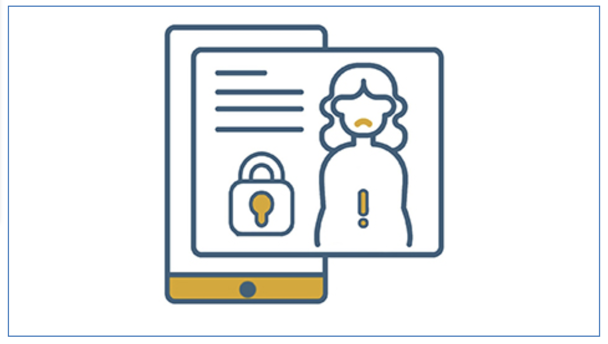
La collaborazione tra Garante Privacy e Meta
Il caso Facebook e Instagram: il progetto Pilot e la collaborazione con il Garante Italiano
Contro il revenge porn un canale di emergenza per le vittime potenziali.... - Garante Privacy
«Revenge Porn» sulle piattaforme online
«Revenge Porn» e «deepfake» sulle piattaforme online

Slide 46
Il caso: Deepnude su Telegram e l’intervento del Garante Privacy
Doc. web. n. 9470722 del 23/10/2020
«Le gravi lesioni alla dignità e alla privacy a cui l’uso di un software simile espone le persone, soprattutto se minori, sono evidenti, considerati anche il rischio che tali immagini vengano usate a fini estorsivi o di revenge porn e tenuto conto dei danni irreparabili a cui potrebbe portare una incontrollata circolazione delle immagini, fino a forme di vera e propria viralizzazione. La facilità d’uso di questo programma rende, peraltro, potenzialmente vittime di deep fake chiunque abbia una foto sul web».
Deep fake: il Garante privacy apre un’istruttoria nei confronti di... - Garante Privacy
«Revenge Porn» sulle piattaforme online
«Revenge Porn» e «deepfake» sulle piattaforme online

Slide 47
Il caso: Deepnude su Telegram e l’intervento del Garante Privacy
Deep fake: il Garante privacy apre un’istruttoria nei confronti di Telegram per il software che "spoglia" le donne
Notizie di stampa hanno, nei giorni scorsi, riportato il caso di alcune ragazze vittime di un particolare tipo di “deep fake”, cioè video e immagini realizzati attraverso delle app che consentono di trasformare il volto, la voce e il corpo delle persone, creando veri e propri “falsi”. Le ragazze si sono ritrovate, a loro insaputa, “spogliate” su Telegram dopo che alcuni utenti avevano manipolato le loro foto usando un programma informatico - derivato da un software chiamato “DeepNude” - disponibile sul canale social e che impiega l’intelligenza artificiale per ricostruire l’aspetto che avrebbe il corpo sotto gli indumenti.
Preoccupato per gli effetti prodotti dal software e dalla sua diffusione tra gli utenti del social, il Garante per la protezione dei dati personali - composto da Pasquale Stanzione, Ginevra Cerrina Feroni, Agostino Ghiglia, Guido Scorza - ha deciso di aprire un’istruttoria nei confronti di Telegram, social già oggetto di un’attività di verifica da parte dell’Autorità.
«Revenge Porn» sulle piattaforme online
«Revenge Porn» e «deepfake» sulle piattaforme online

Slide 48
Il caso: Deepnude su Telegram e l’intervento del Garante Privacy
Deep fake: il Garante privacy apre un’istruttoria nei confronti di Telegram per il software che "spoglia" le donne
Le gravi lesioni alla dignità e alla privacy a cui l’uso di un software simile espone le persone, soprattutto se minori, sono evidenti, considerati anche il rischio che tali immagini vengano usate a fini estorsivi o di revenge porn e tenuto conto dei danni irreparabili a cui potrebbe portare una incontrollata circolazione delle immagini, fino a forme di vera e propria viralizzazione. La facilità d’uso di questo programma rende, peraltro, potenzialmente vittime di deep fake chiunque abbia una foto sul web.
Il Garante chiederà a Telegram di fornire informazioni, al fine di verificare il rispetto delle norme sulla protezione dei dati nella messa a disposizione agli utenti del programma informatico, nonché di accertare l’eventuale conservazione delle immagini manipolate e le finalità di una tale conservazione.
Oltre all’avvio dell’istruttoria, il Garante sta valutando ulteriori iniziative per contrastare gli usi illeciti di questo tipo di software e contenere gli effetti distorsivi del più ampio fenomeno del deep fake.
Roma, 23 ottobre 2020
«Revenge Porn» sulle piattaforme online
«Revenge Porn» e «deepfake» sulle piattaforme online

Slide 49
Agenda
Il fenomeno del «revenge porn» e del «deepfake»
L’inquadramento penalistico del fenomeno
I procedimenti innanzi il GDPD
Il DSA e la responsabilità delle PO e dei VLOPs
L’AI Act e la disciplina del deepfake
Quali prospettive?
«Revenge Porn» e «deepfake» sulle piattaforme online

Slide 50
La responsabilità delle piattaforme online in UE
Il Digital Services Act («DSA») in pillole
Abroga e sostituisce la Direttiva Ecommerce
Ha come obiettivo quello di limitare la diffusione di contenuti illegali online, stabilendo una nuova serie di obblighi di cd. due diligence asimmetrici, con lo scopo di creare un ambiente online più sicuro per gli utenti e la società («ciò che è illecito offline deve esserlo anche online»)
Si applica ai servizi di mere conduit, caching e hosting, alle piattaforme online e alle grandi piattaforme online/motori di ricerca online che offrono servizi nel territorio dell’Ue.
Le grandi piattaforme online ed i grandi motori di ricerca online sono definiti come quelle che offrono servizi ad una platea di almeno 10% dei 450 milioni di consumatori UE.
Resta il meccanismo «safe harbour» – esenzione di responsabilità per hosting provider, piattaforme online, grandi piattaforme online rispetto alle informazioni illecite memorizzate/ospitate a richiesta di un destinatario del servizio
«Revenge Porn» sulle piattaforme online
«Revenge Porn» e «deepfake» sulle piattaforme online

Slide 51
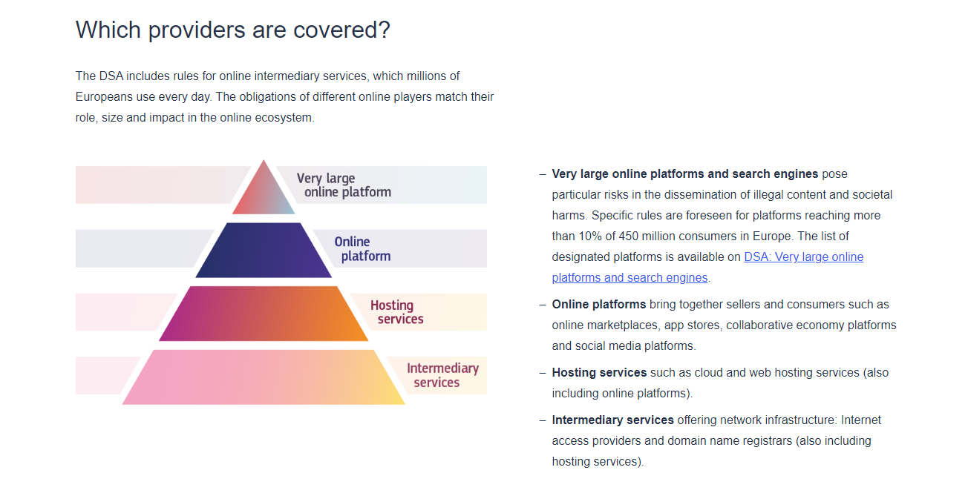
La responsabilità delle piattaforme online in UE
«Revenge Porn» sulle piattaforme online
«Revenge Porn» e «deepfake» sulle piattaforme online

Slide 52
La responsabilità delle piattaforme online in UE
Il Digital Services Act («DSA») in pillole
Obblighi per tutte le piattaforme online
Obblighi di »notice and take down» (Art. 14 DSA) senza ritardo
Obblighi di
Obblighi di sospensione della prestazione dei servizi vs utenti «recidivi» nella diffusione di contenuti illegali (Art. 20 DSA)
Obblighi di informativa e comunicazione trasparente (Art. 23 DSA)
Trasparenza della pubblicità online (Art. 24 DSA)
Obblighi per le grandi piattaforme online
Risk assessment – identificazione, analisi e mitigazione di una serie di «rischi sistematici», da diffusione di contenuti illegali, a disinformazione, all’impatto sui diritti fondamentali e alla «dignità umana», e sulla violenza di genere.
Risk mitigation – mitigazione dei rischi individuati con adozione di «ragionevoli misure», come ad es. modifica del design delle funzionalità e dei servizi offerti, dei termini di servizio, etc.
Audit indipendente
«Revenge Porn» sulle piattaforme online
«Revenge Porn» e «deepfake» sulle piattaforme online

Slide 53
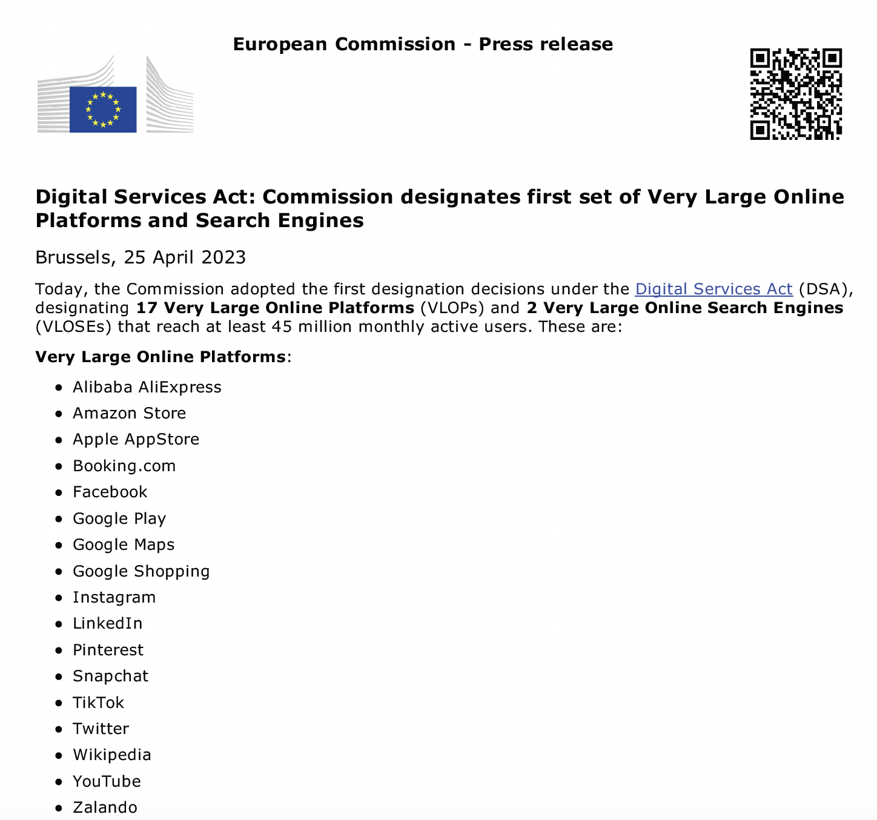

La responsabilità delle piattaforme online in UE
«Revenge Porn» sulle piattaforme online
«Revenge Porn» e «deepfake» sulle piattaforme online

Slide 54
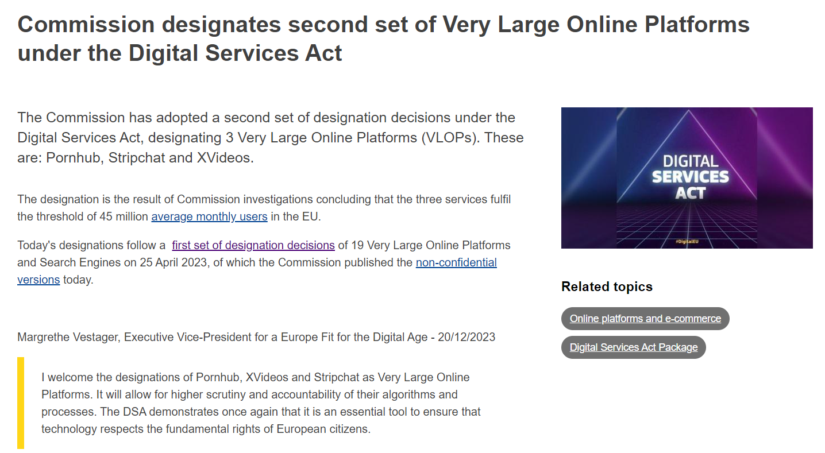
La responsabilità delle piattaforme online in UE
«Revenge Porn» sulle piattaforme online
«Revenge Porn» e «deepfake» sulle piattaforme online

Slide 55
La responsabilità delle piattaforme online in UE
I «Next Steps» secondo la Commissione Europea:
More user empowerment:
Users will get clear information on why they are recommended certain information and will have the right to opt-out from recommendation systems based on profiling;
Users will be able to report illegal content easily and platforms have to process such reports diligently;
Advertisements cannot be displayed based on the sensitive data of the user (such as ethnic origin, political opinions or sexual orientation);
Platforms need to label all ads and inform users on who is promoting them;
Platforms need to provide an easily understandable, plain-language summary of their terms and conditions, in the languages of the Member States where they operate
«Revenge Porn» sulle piattaforme online
«Revenge Porn» e «deepfake» sulle piattaforme online

Slide 56
La responsabilità delle piattaforme online in UE
I «Next Steps» secondo la Commissione Europea:
Strong protection of minors:
Platforms will have to redesign their systems to ensure a high level of privacy, security, and safety of minors;
Targeted advertising based on profiling towards children is no longer permitted;
Special risk assessments including for negative effects on mental health will have to be provided to the Commission 4 months after designation and made public at the latest a year later;
Platforms will have to redesign their services, including their interfaces, recommender systems, terms and conditions, to mitigate these risks
«Revenge Porn» sulle piattaforme online
«Revenge Porn» e «deepfake» sulle piattaforme online

Slide 57
La responsabilità delle piattaforme online in UE
I «Next Steps» secondo la Commissione Europea
More diligent content moderation, less disinformation:
Platforms and search engines need to take measures to address risks linked to the dissemination of illegal content online and to negative effects on freedom of expression and information;
Platforms need to have clear terms and conditions and enforce them diligently and nonarbitrarily;
Platforms need to have a mechanism for users to flag illegal content and act upon notifications expeditiously;
Platforms need to analyse their specific risks, and put in place mitigation measures – for instance, to address the spread of disinformation and inauthentic use of their service.
«Revenge Porn» sulle piattaforme online
«Revenge Porn» e «deepfake» sulle piattaforme online

Slide 58
La responsabilità delle piattaforme online in UE
I «Next Steps» secondo la Commissione Europea
More transparency and accountability:
Platforms need to ensure that their risk assessments and their compliance with all the DSA obligations are externally and independently audited;
They will have to give access to publicly available data to researchers; later on, a special mechanism for vetted researchers will be established;
They will need to publish repositories of all the ads served on their interface;
Platforms need to publish transparency reports on content moderation decisions and risk management.
«Revenge Porn» sulle piattaforme online
«Revenge Porn» e «deepfake» sulle piattaforme online

Slide 59
Agenda
Il fenomeno del «revenge porn» e del «deepfake»
L’inquadramento penalistico del fenomeno
I procedimenti innanzi il GDPD
Il DSA e la responsabilità delle PO e dei VLOPs
L’AI Act e la disciplina del deepfake
Quali prospettive?
«Revenge Porn» e «deepfake» sulle piattaforme online

Slide 60
L’AI Act e la disciplina del deepfake
Il Regolamento sull’intelligenza artificiale è stato adottato lo scorso 13 marzo 2024 dal Parlamento UE.
Sarà necessario attendere ancora diversi mesi per il testo definitivo.
Si applica 24 mesi a decorrere dalla data di entrata in vigore
I capi I e II si applicano 6 mesi a decorrere dalla data di entrata in vigore
Il capo III, sezione 4, il capo V, il capo VII e il capo XII si applicano 12 mesi a decorrere dalla data di entrata in vigore
L’art. 6, par. 1 e i relativi obblighi si applicano 36 mesi a decorrere dalla data di entrata in vigore
«Revenge Porn» sulle piattaforme online
«Revenge Porn» e «deepfake» sulle piattaforme online

Slide 61
L’AI Act e la disciplina del deepfake
Il Regolamento sull’intelligenza artificiale si può idealmente suddividere in quattro parti fondamentali:
Definizione di sistemi e modelli di IA e altre definizioni normative
Classificazione del rischio (usi vietati, usi «alto rischio» e usi dell’IA che comportano un supplemento di trasparenza)
Compliance (oneri incombenti su fornitori e deployer a seconda della categoria di rischio in cui operano)
Governance (struttura di governance multilivello, istituzione di Autorità a livello UE e designazione di Autorità competenti a livello nazionale) e sanzioni
«Revenge Porn» sulle piattaforme online
«Revenge Porn» e «deepfake» sulle piattaforme online

Slide 62
L’AI Act e la disciplina del deepfake
Il Regolamento dedica una disciplina specifica al deepfake
Il Capo IV dell’AI Act disciplina gli «obblighi di trasparenza per i fornitori e i deployer di determinati sistemi di IA»
L’art. 50 stabilisce «Obblighi di trasparenza per i fornitori e gli utenti di determinati sistemi di IA»
«Revenge Porn» sulle piattaforme online
«Revenge Porn» e «deepfake» sulle piattaforme online

Slide 63
L’AI Act e la disciplina del deepfake
Art. 50 AI Act:
PAR 1. I fornitori garantiscono che i sistemi di IA destinati a interagire direttamente con le persone fisiche sono progettati e sviluppati in modo tale che le persone fisiche interessate siano informate del fatto di stare interagendo con un sistema di IA, a meno che ciò non risulti evidente dal punto di vista di una persona fisica ragionevolmente informata, attenta e avveduta, tenendo conto delle circostanze e del contesto di utilizzo. Tale obbligo non si applica ai sistemi di IA autorizzati dalla legge per accertare, prevenire, indagare o perseguire reati, fatte salve le tutele adeguate per i diritti e le libertà dei terzi, a meno che tali sistemi non siano a disposizione del pubblico per segnalare un reato
«Revenge Porn» sulle piattaforme online
«Revenge Porn» e «deepfake» sulle piattaforme online

Slide 64
L’AI Act e la disciplina del deepfake
Art. 50 AI Act:
PAR 2. I fornitori di sistemi di IA, compresi i sistemi di IA per finalità generali, che generano contenuti audio, immagine, video o testuali sintetici, garantiscono che gli output del sistema di IA siano marcati in un formato leggibile meccanicamente e rilevabili come generati o manipolati artificialmente. I fornitori garantiscono che le loro soluzioni tecniche siano efficaci, interoperabili, solide e affidabili nella misura in cui ciò sia tecnicamente possibile, tenendo conto delle specificità e dei limiti dei vari tipi di contenuti, dei costi di attuazione e dello stato dell'arte generalmente riconosciuto, come eventualmente indicato nelle pertinenti norme tecniche. Tale obbligo non si applica se i sistemi di IA svolgono una funzione di assistenza per l'editing standard o non modificano in modo sostanziale i dati di input forniti dal deployer o la rispettiva semantica, o se autorizzati dalla legge ad accertare, prevenire, indagare o perseguire reati.
«Revenge Porn» sulle piattaforme online
«Revenge Porn» e «deepfake» sulle piattaforme online

Slide 65
L’AI Act e la disciplina del deepfake
Art. 50 AI Act:
PAR 4. I deployer di un sistema di IA che genera o manipola immagini o contenuti audio o video che costituiscono un "deep fake" rendono noto che il contenuto è stato generato o manipolato artificialmente. Tale obbligo non si applica se l'uso è autorizzato dalla legge per accertare, prevenire, indagare o perseguire reati. Qualora il contenuto faccia parte di un'analoga opera o di un programma manifestamente artistici, creativi, satirici o fittizi, gli obblighi di trasparenza di cui al presente paragrafo si limitano all'obbligo di rivelare l'esistenza di tali contenuti generati o manipolati in modo adeguato, senza ostacolare l'esposizione o il godimento dell'opera.
…continua
«Revenge Porn» sulle piattaforme online
«Revenge Porn» e «deepfake» sulle piattaforme online

Slide 66
L’AI Act e la disciplina del deepfake
Art. 50 AI Act:
PAR 4. … I deployer di un sistema di IA che genera o manipola testo pubblicato allo scopo di informare il pubblico su questioni di interesse pubblico rendono noto che il testo è stato generato o manipolato artificialmente. Tale obbligo non si applica se l'uso è autorizzato dalla legge per accertare, prevenire, indagare o perseguire reati o se il contenuto generato dall'IA è stato sottoposto a un processo di revisione umana o di controllo editoriale e una persona fisica o giuridica detiene la responsabilità editoriale della pubblicazione del contenuto.
«Revenge Porn» sulle piattaforme online
«Revenge Porn» e «deepfake» sulle piattaforme online

Slide 67
L’AI Act e la disciplina del deepfake
Art. 50 AI Act:
PAR 5. … Le informazioni di cui ai paragrafi da 1 a 4 sono fornite alle persone fisiche interessate in maniera chiara e distinguibile al più tardi al momento della prima interazione o esposizione. Le informazioni devono essere conformi ai requisiti di accessibilità applicabili.
PAR. 6. I paragrafi da 1 a 4 lasciano impregiudicati i requisiti e gli obblighi di cui al capo III, così come gli altri obblighi di trasparenza stabiliti dal diritto dell'Unione o nazionale per i deployer dei sistemi di IA.
«Revenge Porn» sulle piattaforme online
«Revenge Porn» e «deepfake» sulle piattaforme online

Slide 68
L’AI Act e la disciplina del deepfake
Art. 50 AI Act:
PAR 7. L'ufficio per l'IA incoraggia e agevola l'elaborazione di codici di buone pratiche a livello dell'Unione per facilitare l'efficace attuazione degli obblighi relativi alla rilevazione e all'etichettatura dei contenuti generati o manipolati artificialmente. Alla Commissione è conferito il potere di adottare atti di esecuzione per approvare tali codici di buone pratiche secondo la procedura di cui all'articolo 56, paragrafi 6, 7 e 8. Se ritiene che il codice non sia adeguato, la Commissione ha il potere di adottare un atto di esecuzione che specifichi norme comuni per l'attuazione di tali obblighi secondo la procedura d'esame di cui all'articolo 98, paragrafo 2.
«Revenge Porn» sulle piattaforme online
«Revenge Porn» e «deepfake» sulle piattaforme online

Slide 69
Agenda
Il fenomeno del «revenge porn» e del «deepfake»
L’inquadramento penalistico del fenomeno
I procedimenti innanzi il GDPD
Il DSA e la responsabilità delle PO e dei VLOPs
L’AI Act e la disciplina del deepfake
Quali prospettive?
«Revenge Porn» e «deepfake» sulle piattaforme online

Slide 70
L’applicazione del DSA?
Verifica della compliance delle piattaforme online:
Policy su contenuti intimi diffusi senza consenso (anche deepfake);
Coinvolgimento di esperti e stakeholder, specifico training di moderatori, sviluppo di programmi e tool per gli utenti;
Assicurare effettiva assistenza umana in notice-and-take-down;
Trasparenza e accountability;
Termini, condizioni, criteri e tempistiche definite per collaborazione con law enforcement.
«Revenge Porn» sulle piattaforme online
«Revenge Porn» e «deepfake» sulle piattaforme online
«Revenge Porn» sulle piattaforme online

Slide 71
L’applicazione dell’AI Act?
Verifica della compliance degli operatori sul rispetto degli obblighi di trasparenza
Emanazione di linee guida e codici di condotta per:
Applicare standard condivisi di rilevazione ed etichettatura dei contenuti deepfake
Applicare standard condivisi di addestramento e sviluppo dei sistemi di IA che generano immagini e video sintetici
«Revenge Porn» sulle piattaforme online
«Revenge Porn» sulle piattaforme online
«Revenge Porn» e «deepfake» sulle piattaforme online

Slide 72
Una visione dell’IA non «distopica»
Possibili benefici:
Produzione cinematografica, musicale;
Interazioni uomo-macchina, assistenti vocali…;
Videoconferenza;
Produzione satirica;
Espressione della persona, produzione artistica;
Applicazioni in ambito medico-scientifico (i.e. ricostruzione maxillo-facciale, diagnosi di tumori, etc.).
«Revenge Porn» sulle piattaforme online
The challenge of deepfake content removal
«Revenge Porn» e «deepfake» sulle piattaforme online

Slide 73

Ci sono domande?
«Revenge Porn» sulle piattaforme online
The challenge of deepfake content removal
«Revenge Porn» e «deepfake» sulle piattaforme online

Slide 74
Grazie per l’attenzione!
«Revenge Porn» sulle piattaforme online
The challenge of deepfake content removal
«Revenge Porn» e «deepfake» sulle piattaforme online

